Slide 1

Acuerdos AMIS
Sergio Enrique Alvarez Bourget

Slide 2

AMIS
| Origen de la guía de deslinde
La idea original de este documento nace del sistema de ajuste español, el cual contempla un sistema ágil de deslinde o de ajuste, a través de una tabla de circunstancias que involucra las acciones de los conductores de dos o más vehículos y de la cual se deriva una matriz de responsabilidades que permite a través de dos variables (A y B), encontrar y asignar la responsabilidad de forma técnica, legal y objetiva.
La diferencia principal con el proyecto original español, radica precisamente en la elaboración de la guía de deslinde, que además de contar con la tabla de circunstancias y la matriz de responsabilidades, se han elaborado diagramas que ejemplifican algunas de las dinámicas de colisión resultantes, mencionando la responsabilidad correspondiente

Slide 3
| Tabla de circunstancias y Matriz de responsabilidad
GUIA DE DESLINDE

Slide 4
AMIS
| Comité de Autos y Acuerdos
COMITÉ DE AUTOS
Promover el sano desarrollo del mercado de Autos con la finalidad de incrementar la penetración de este tipo de productos en México de forma rentable y sustentable en el largo plazo.
ACUERDOS
Establecer lineamientos, en este caso 26 acuerdos de operación, que permiten lograr un deslinde de la responsabilidad dentro de los parámetros del convenio amistoso y obtener una mejor resolución disminuyendo el tiempo en crucero y evitar las unidades sean detenidas en un Ministerio Público o Juzgado Cívico.
Todas las compañías que han participado en el desarrollo o que pretendan adherirse tienen la obligación de respetarlos y promover su cumplimiento

Slide 5
AMIS
| Sanciones y Aseguradoras no adheridas
SANCIONES
En caso de no cumplir con los acuerdos dispuestos en la guía de deslinde deberá subirse a la mesa de controversias, y en su caso, la aplicación de la sanción acordada equivalente al cobro de un doble SIPAC.
ASEGURADORAS QUE NO SE ENCUENTRAN ADHERIDOS
Actualmente de las 26 instituciones que operan siniestros de automóviles solo las siguientes 4 no están adheridos al convenio:
      Allianz
      Interacciones
      Mutualistas
      Seguros Azteca Daños

Slide 6
ACUERDO 1
| 26 Acuerdos
Vehículo temporalmente detenido al estar realizando maniobras de:
    Incorporación
    Vuelta en U
    Cruce
    Estacionándose o saliendo del estacionamiento
Se tomará como si estuviera en marcha para el deslinde de la responsabilidad.

Slide 7
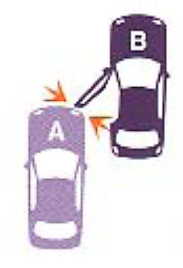
ACUERDO 2
| 26 Acuerdos
En accidentes donde uno de los conductores abrió o esté abriendo la puerta será responsable; siempre y cuando la apertura de la puerta se realice hacía el arroyo vehicular invadiendo o no.
En el caso de que la apertura de la puerta se realice hacía la acera, será responsable quien circule entre el vehículo y la acera.

Slide 8
ACUERDO 3
| 26 Acuerdos
Cuando ambos vehículos pretendan incorporarse a una calle de un solo carril considerará el nombre de la calle, si ésta es continúa, quien circule por ésta, tendrá la preferencia de paso.

Slide 9
ACUERDO 4
| 26 Acuerdos
Saliendo de una vía rápida, tendrá la preferencia de paso aquel vehículo que abandone la vía solo si se incorpora al carril extremo izquierdo de la lateral.

Slide 10
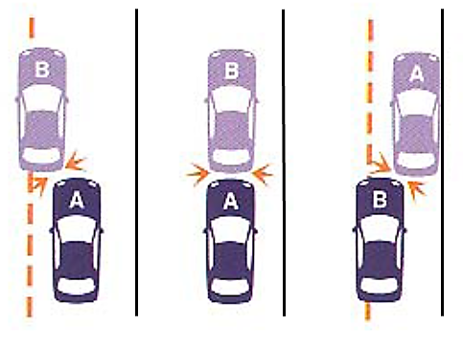
ACUERDO 5
| 26 Acuerdos
Se considerará alcance solamente sí el daño se encuentra del vértice trasero derecho o izquierdo hacia el centro de la parte posterior del vehículo.

Slide 11
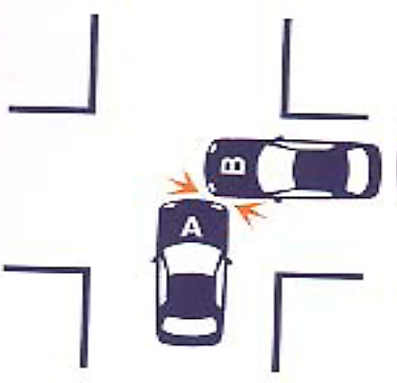
ACUERDO 6
| 26 Acuerdos
En el caso de colisión entre un vehículo que circula sobre carril exclusivo y un vehículo que circula por una vía de mayor amplitud, será responsable el vehículo que circula por la vía de menor dimensión, por responsabilidad de amplitud.
Definición de responsabilidad por amplitud:
Se establece la amplitud cuando una de las vías sea más amplia, esto a partir de 80 cm. en adelante. De considerarse menor, se aplicará el criterio de vista a la derecha.

Slide 12
ACUERDO 7
| 26 Acuerdos
Al salir de la cochera, el vehículo es colisionado por otro que circula en reversa sobre la vía a la cual se incorpora, responsable: el conductor del vehículo que hace la maniobra en reversa.

Slide 13
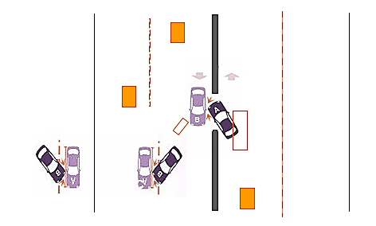
ACUERDO 8
| 26 Acuerdos
El conductor de un vehículo al pretender dar vuelta en “U”, impacta, proyecta y se da a la fuga, se asumirá la responsabilidad del vehículo proyectado con la aplicación de un solo deducible, asumiendo la responsabilidad de los daños causados al vehículo tercero que se encuentre estático o en movimiento.

Slide 14
ACUERDO 9
| 26 Acuerdos
Se considerará el mismo criterio cuando derivado de una colisión exista proyección de uno de los involucrados y el responsable se dé a la fuga aun cuando se cuente con datos de placas del vehículo responsable.
Si es deseo del asegurado del vehículo proyectado iniciar querella en favor de sus intereses, su compañía de seguros brindará la atención jurídica hasta la conclusión del proceso, no obstante se respetarán los acuerdos previamente establecidos por el Sector.

Slide 15
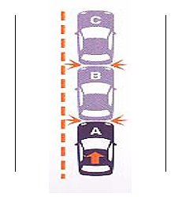
ACUERDO 10
| 26 Acuerdos
En un alcance con proyección donde el segundo vehículo se retira, se asumirá la responsabilidad por el conductor que alcanza y proyecta, tomando en cuenta la declaración de ambos conductores, las cuales deben coincidir conforme a sus versiones

Slide 16
ACUERDO 11
| 26 Acuerdos
Aplicación del convenio SIPAC
Teniendo como intermediario a un Valet Parking. De no llegar a un acuerdo, se considerará lo siguiente:
Previa autorización del supervisor, se aceptará o expedirá el convenio SIPAC, siempre y cuando el asegurado haga directamente la reclamación a la Compañía de Seguros, es decir, se deberá contar con su consentimiento por escrito para afectar su póliza. Esto en nada modificará las condiciones y obligaciones con que cuente cada asegurado.

Slide 17
ACUERDO 12
| 26 Acuerdos
Controversia en la aplicación del convenio GXG (SIPAC)
Tratándose de remolques estacionados (no enganchados al tracto camión).
No aplica el convenio de GXG (SIPAC), con base en las condiciones del propio convenio.

Slide 18
ACUERDO 13
| 26 Acuerdos
Se considera aceptada la responsabilidad de la expedición de los pases médicos que correspondan, con el hecho de que la Compañía de Seguros extienda una orden de admisión o convenio SIPAC.

Slide 19
ACUERDO 14
| 26 Acuerdos
Pasadas de Alto
En aquellos siniestros donde estén involucrados dos o más conductores y donde el deslinde de responsabilidades no sea claro, se realizará el siguiente proceso:
Se informará a los conductores que se trata de una corresponsabilidad, buscando que cada quien asuma su daño firmando el acta convenio, en el que manifiesten dicho acuerdo, ya que no existe técnica pericial que permita saber cuál de los dos conductores hizo caso omiso de la luz roja del semáforo.
En caso de no llegar a ningún acuerdo se iniciará el proceso legal en el interés de hacer valer sus derechos, sujetándose al dictamen de la autoridad. Deben ser informados de sus derechos y obligaciones en dicho proceso.

Slide 20
ACUERDO 15
| 26 Acuerdos
Cambios de Carril
En los hechos de tránsito donde la mecánica de colisión resulte de un cambio de carril y no hubiese determinación fehaciente de la responsabilidad, los ajustadores ofrecerán a los asegurados quedarse cada quien con su daño.
En caso de no aceptar ninguno de los dos la responsabilidad se deberá acudir ante un juez cívico o ministerio público para la determinación de la responsabilidad.

Slide 21
ACUERDO 16
| 26 Acuerdos
Alcances múltiples
Descripción Alcance tras alcance
Responsabilidad El vehículo B es responsable del golpe entre B y C, y el vehículo A es responsable del golpe entre A y B, debido a que ninguno de los dos conservó la distancia suficiente para garantizar la detención oportuna.
Descripción Alcance con proyección
Responsabilidad El vehículo A es responsable del golpe entre A y B y el vehículo A también es responsable del golpe ente B y C, debido a que no conservó la distancia suficiente para garantizar la detención oportuna.
Sustento
Circular en el sentido que indique la vialidad, conservando la distancia necesaria respecto al vehículo que le preceda, que garantice la detención oportuna en los casos que éste frene intempestivamente.

Slide 22
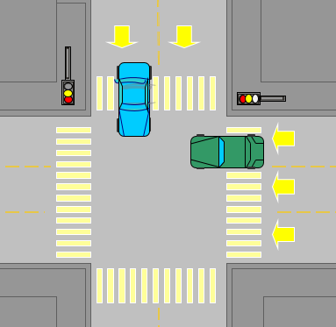
ACUERDO 17
| 26 Acuerdos
En los cruceros regidos por semáforos en donde al menos uno de ellos no está operando correctamente (apagado, descompuesto, volteado, caído o las luces no regulen el paso) para el deslinde de responsabilidad aplicarán las reglas de crucero.

Slide 23
ACUERDO 18
| 26 Acuerdos
En los estados donde el crucero indique paso uno a uno, se considerará las preferencias del crucero por vista a la derecha y/o amplitud, para el deslinde de responsabilidad.

Slide 24
ACUERDO 19
| 26 Acuerdos
Para los Municipios que en su Reglamento de Tránsito y/o Ley de Movilidad, se contrapongan con el acuerdo anterior, se determinará la responsabilidad de conformidad a lo estipulado en la legislación local.

Slide 25
ACUERDO 20
| 26 Acuerdos
Para efectos de esta Guía, la señal de precaución se considera restrictiva siempre y cuando en el crucero no exista una señal de “ALTO” o “CEDA EL PASO” que regule la circulación. Ningún otro señalamiento preventivo tendrá este efecto.

Slide 26
ACUERDO 21
| 26 Acuerdos
Las calles donde no existan señalamientos que indiquen circulación de la vía, los ajustadores deberán recorrer el arroyo en ambos sentidos ubicando las esquinas próximas si existe señalamiento, se sujetarán a éste, en caso contrario se considerará una doble circulación.

Slide 27
ACUERDO 22
| 26 Acuerdos
Si se suscitan 2 eventos distintos con los mismos vehículos asegurados, el responsable de ambos siniestros es el mismo y los daños son ocasionados en las mismas partes del vehículo, procede la entrega de una sola orden SIPAC o tradicional, según corresponda.

Slide 28
ACUERDO 23
| 26 Acuerdos
Es responsable el vehículo que circula entre carriles (moto), toda vez que el hecho ofrece forma de comprobación fehaciente de la maniobra incorrecta al existir una proyección contra otro auto al momento de la colisión o de la apertura de puerta.
En caso de no existir proyección, la declaración del conductor del vehículo (moto), será elemento contundente para el cobro o pago correspondiente.

Slide 29
ACUERDO 24
| 26 Acuerdos
Aplicación de pagos especiales por condiciones de pólizas.
En todos los casos en donde una compañía decide entregar un documento de pago en razón de la naturaleza de su cliente, condición del siniestro, beneficio comercial, condición especial, etc. Se tendrá como resuelto el siniestro y que asume el costo del mismo no tendrá el derecho de repetir contra la otra compañía o su cliente aun cuando no sea responsable del hecho dándose por finiquitado el siniestro.

Slide 30
ACUERDO 25
| 26 Acuerdos
Si el asegurado técnicamente es responsable y decide ya no iniciar el procedimiento legal, la compañía responsable entregará a la compañía técnicamente afectada la orden de pago, aún y cuando su asegurado no acepte la responsabilidad.

Slide 31
ACUERDO 26
| 26 Acuerdos
Que aún y cuando derivado del accidente que por la magnitud del mismo fallezca el conductor responsable, luego de realizar el trámite legal y obtener un dictamen pericial donde se confirme su responsabilidad, la Compañía Aseguradora de éste deberá entregar el pago a la compañía afectada sin esperar un juicio por la vía civil para el cobro.
En caso de que la autoridad emita solo el informe del accidente, éste considere elementos que permitan claramente deslindar la responsabilidad con base en esta Guía, de igual manera se procederá al pago a la Compañía del asegurado civilmente afectado.

Slide 32


